Slide 1

Internet das Coisas
Primeira lei de OHM

Slide 2



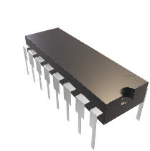



Introdução
Existem duas formas de se construir um circuito:
Primeira: tentativa e erro; Simulação tinkercad
Segunda: Utilizando matemática.
Fornecedor de energia
Consumidores de energia
Ohm:
Definição: Ohm é a unidade de medida da resistência elétrica em um circuito.
Símbolo: Representado pela letra grega Ω (ômega).
Equação Fundamental: A relação fundamental é dada pela Lei de Ohm, que afirma que a corrente (I) em um circuito é diretamente proporcional à tensão (V) e inversamente proporcional à resistência (R), expressa por V = I * R.
Resistência: Indica a oposição que um material oferece à passagem da corrente elétrica.

Slide 3
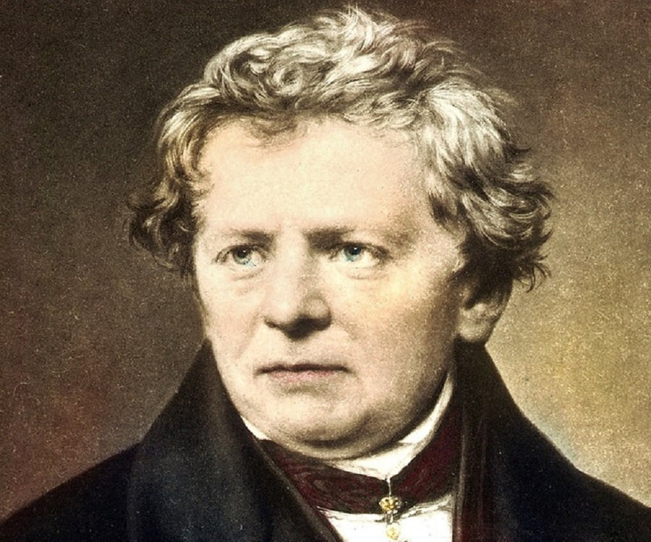
Ohm:
Definição: Ohm é a unidade de medida da resistência elétrica em um circuito.
Símbolo: Representado pela letra grega Ω (ômega).
Equação Fundamental: A relação fundamental é dada pela Lei de Ohm, que afirma que a corrente (I) em um circuito é diretamente proporcional à tensão (V) e inversamente proporcional à resistência (R), expressa por V = I * R.
Resistência: Indica a oposição que um material oferece à passagem da corrente elétrica.

Slide 4
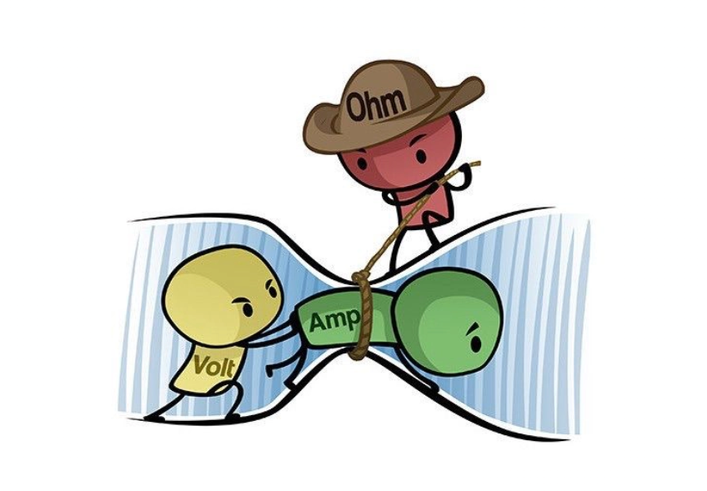
Ohm:
Definição: Ohm é a unidade de medida da resistência elétrica em um circuito.
Símbolo: Representado pela letra grega Ω (ômega).
Equação Fundamental: A relação fundamental é dada pela Lei de Ohm, que afirma que a corrente (I) em um circuito é diretamente proporcional à tensão (V) e inversamente proporcional à resistência (R), expressa por V = I * R.
Resistência: Indica a oposição que um material oferece à passagem da corrente elétrica.
Ampere:
Definição: Ampere é a unidade de medida da corrente elétrica.
Símbolo: Representado pela letra A.
Equação Fundamental: A corrente elétrica (I) é a quantidade de carga elétrica que passa por um ponto em um circuito em um segundo.
Relação com Coulomb: Um Ampere é definido como um Coulomb por segundo.

Slide 5
Ohm:
Definição: Ohm é a unidade de medida da resistência elétrica em um circuito.
Símbolo: Representado pela letra grega Ω (ômega).
Equação Fundamental: A relação fundamental é dada pela Lei de Ohm, que afirma que a corrente (I) em um circuito é diretamente proporcional à tensão (V) e inversamente proporcional à resistência (R), expressa por V = I * R.
Resistência: Indica a oposição que um material oferece à passagem da corrente elétrica.
Ampere:
Definição: Ampere é a unidade de medida da corrente elétrica.
Símbolo: Representado pela letra A.
Equação Fundamental: A corrente elétrica (I) é a quantidade de carga elétrica que passa por um ponto em um circuito em um segundo.
Relação com Coulomb: Um Ampere é definido como um Coulomb por segundo.
Volt:
Definição: Volt é a unidade de medida da diferença de potencial elétrico, ou seja, da tensão elétrica.
Símbolo: Representado pela letra V.
Equação Fundamental: A diferença de potencial elétrico (V) entre dois pontos de um circuito é a energia necessária para mover uma unidade de carga de um ponto para o outro.
Relação com Joules e Coulomb: Um Volt é definido como um Joule por Coulomb.

Slide 6
Ampere:
Definição: Ampere é a unidade de medida da corrente elétrica.
Símbolo: Representado pela letra A.
Equação Fundamental: A corrente elétrica (I) é a quantidade de carga elétrica que passa por um ponto em um circuito em um segundo.
Relação com Coulomb: Um Ampere é definido como um Coulomb por segundo.
Volt:
Definição: Volt é a unidade de medida da diferença de potencial elétrico, ou seja, da tensão elétrica.
Símbolo: Representado pela letra V.
Equação Fundamental: A diferença de potencial elétrico (V) entre dois pontos de um circuito é a energia necessária para mover uma unidade de carga de um ponto para o outro.
Relação com Joules e Coulomb: Um Volt é definido como um Joule por Coulomb.
Tensão:
Definição: Tensão elétrica, também conhecida como diferença de potencial, é a medida da energia potencial elétrica por unidade de carga em um circuito elétrico.
Unidade de Medida: Expressa em Volts (V).
Representação Matemática: Tensão (V) = Trabalho (W) / Carga (Q), onde V é a tensão, W é o trabalho realizado e Q é a carga elétrica.
Potência:
Definição: Potência elétrica é a taxa na qual a energia é transferida ou convertida em um circuito elétrico.
Unidade de Medida: Expressa em Watts (W).
Representação Matemática: Potência (P) = Tensão (V) * Corrente (I), ou Potência (P) = Corrente (I)^2 * Resistência (R), ou Potência (P) = Tensão (V)^2 / Resistência (R).

Slide 7
Ampere:
Definição: Ampere é a unidade de medida da corrente elétrica.
Símbolo: Representado pela letra A.
Equação Fundamental: A corrente elétrica (I) é a quantidade de carga elétrica que passa por um ponto em um circuito em um segundo.
Relação com Coulomb: Um Ampere é definido como um Coulomb por segundo.
Volt:
Definição: Volt é a unidade de medida da diferença de potencial elétrico, ou seja, da tensão elétrica.
Símbolo: Representado pela letra V.
Equação Fundamental: A diferença de potencial elétrico (V) entre dois pontos de um circuito é a energia necessária para mover uma unidade de carga de um ponto para o outro.
Relação com Joules e Coulomb: Um Volt é definido como um Joule por Coulomb.
Tensão:
Definição: Tensão elétrica, também conhecida como diferença de potencial, é a medida da energia potencial elétrica por unidade de carga em um circuito elétrico.
Unidade de Medida: Expressa em Volts (V).
Representação Matemática: Tensão (V) = Trabalho (W) / Carga (Q), onde V é a tensão, W é o trabalho realizado e Q é a carga elétrica.
Potência:
Definição: Potência elétrica é a taxa na qual a energia é transferida ou convertida em um circuito elétrico.
Unidade de Medida: Expressa em Watts (W).
Representação Matemática: Potência (P) = Tensão (V) * Corrente (I), ou Potência (P) = Corrente (I)^2 * Resistência (R), ou Potência (P) = Tensão (V)^2 / Resistência (R).

Slide 8
1ª Lei de OHM
Volt:
Definição: Volt é a unidade de medida da diferença de potencial elétrico, ou seja, da tensão elétrica.
Símbolo: Representado pela letra V.
Equação Fundamental: A diferença de potencial elétrico (V) entre dois pontos de um circuito é a energia necessária para mover uma unidade de carga de um ponto para o outro.
Relação com Joules e Coulomb: Um Volt é definido como um Joule por Coulomb.
A lei de OHM é: A lei fundamental mais utilizadas em circuitos elétricos, ela defini de forma matemática as relações de tensão, corrente e resistência elétrica, para o bom funcionamento do circuito.

Slide 9
1ª Lei de OHM
A primeira lei de ohm estabelece que a razão entre a diferença de potencial e a corrente elétrica em um condutor é igual a resistência elétrica deste condutor.

Slide 10
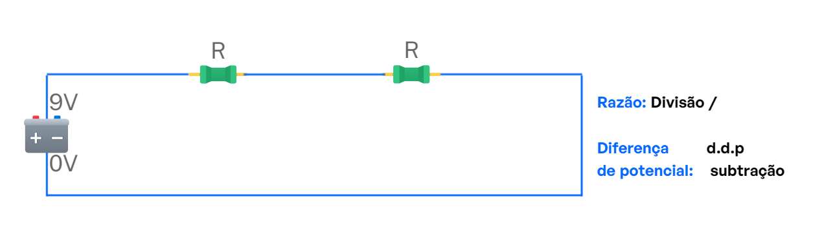
1ª Lei de OHM

Slide 11
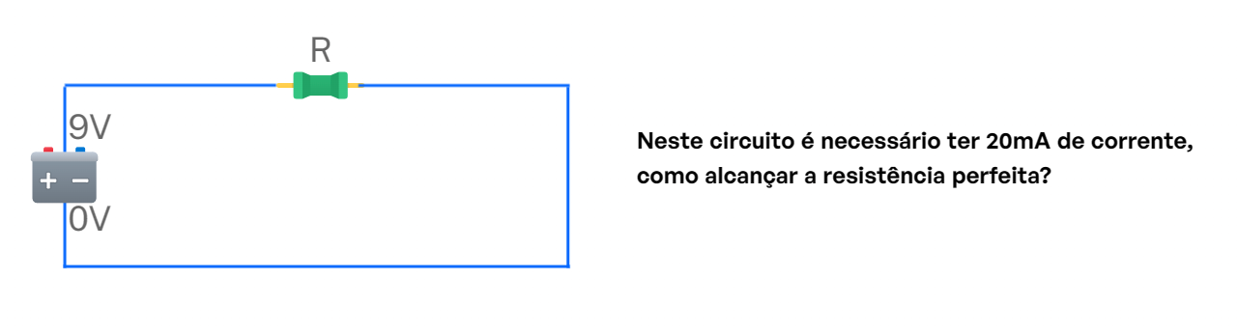
1ª Lei de OHM

Slide 12
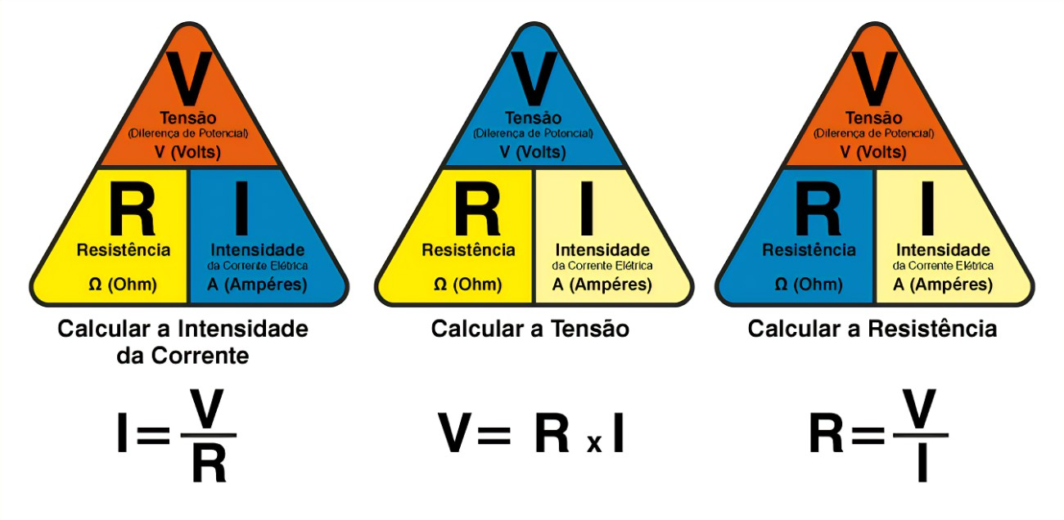
1ª Lei de OHM

Slide 13

Vamos praticar?

